Slide 1
案例五： “哥伦布大交换”与生态环境的破坏
坚持人与自然和谐共生，保护环境：建设社会主义生态文明
专业知识点：“哥伦布大交换”含义与内容；哥伦布大交换与生态环境
思政元素：
从历史案例理解人类活动与自然环境的辩证关系： 坚持人与自然和谐共生，保护环境；
深刻理解“绿水青山就是金山银山”的科学论断：建设社会主义生态文明
案例资料：
艾尔弗雷德·W.克罗斯比，2018：《哥伦布大交换：1492年以后的生物影响和文化冲击》

Slide 2
“哥伦布大交换”与生态环境的破坏
《哥伦布大交换：1492年以后的生物影响和文化冲击》开启了生态环境史这一全新研究领域，深远影响了世界历史研究的方向。
1492年10 月12日清晨，意大利探险家哥伦布乘“圣玛利亚”号首次航行到美洲大陆，东西两个半球就此遭遇。 这是欧亚大陆与美洲大陆的首次相遇，也是旧世界与新世界的首次相遇。
哥伦布发现新大陆所带来的世界性改变，远比我们想象的还要大，人类历史不仅在政治、经济、思想观念等领域发生重大改变，在生态环境史上，它更象征了一个重大时刻的开启。

Slide 3
（一）对生态环境的直接破坏
美洲诸文明历世代之久而积聚的大量金银，被西班牙大征服者两三年内挥霍一空。千百年来，美洲大地也积聚了大量财富：沃壤、各种动植物生命、各式看得见与看不见的有机物，也在短时间内消耗殆尽。今日有许多草地，已很难在其中觅得任何在哥伦布来到之前，即已在美洲生长的本地植物。
世上任何地方，如果先前与世隔绝，一旦向外开放，都会在自然天平上出现如此极端的摇摆逆转。不过，恐怕再也不会出现如美洲这般，在哥伦布登陆后一个世纪内所展现的惊人变化了。除非有一天，星球之间也发生生命形式的交换。

Slide 4
达尔文在19世纪30年代发现，乌拉圭有数十甚至数百平方英里地完全无法进入，因为地面长满了多刺的旧世界的刺菜蓟。他说:
“像这般外来植物大规模侵占原生植物的状况，我怀疑世上还找得出第二桩事例记录。”
这类侵占，通常只有在该地区原有生态尽遭破坏之后，才能如此成功——比方说，广大地区因过度放牧而被破坏殆尽。

Slide 5
（二）对生态环境的长期影响
哥伦布大交换继续进行，而且会永远继续下去。旧世界的人们继续享受着这场生物大战带来的福利; 美洲印第安人则继续死于旧世界疾病之下。时至今日，两半球之间的动植物交换依然在进行。这个大交换的后果—从人类观点视之—也是正负参半。
美洲广大地域的生态，已因旧世界生命形式的来到与繁衍完全改观。本土原有的动物，比方大角绵羊，如今不是已遭毁灭，就是被迫返回山区。美洲成千上万平方英里的地面上，本土植物若不是完全消灭，就是被限制在道路两旁狭长的空间。

Slide 6
新世界可以贡献给旧世界的有价值动物不多，但送给旧世界的无用动物倒是很多。
有一些美洲植物，欧洲人希望从未见过它们。比方加拿大来的野生水草，19世纪中期几乎让英国水道窒息而死。
美洲白蛾在原产地都很普通，但它们被引进到中国后，却在一个缺乏天敌的环境下到处繁殖蔓延，破坏生态平衡。

Slide 7
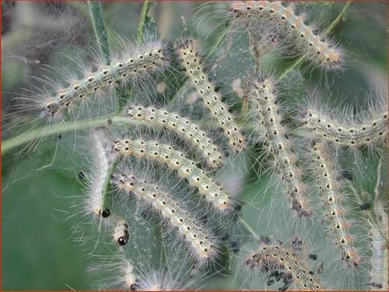
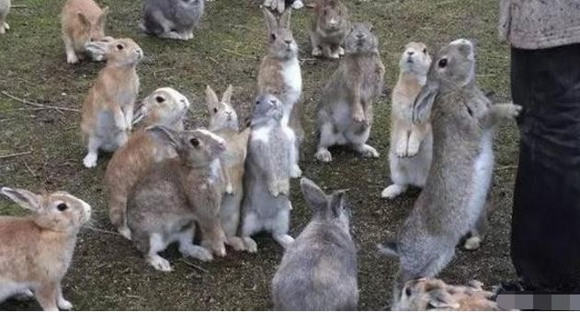
美国白蛾幼虫
澳洲密密麻麻的兔群

Slide 8
不同的洲际大陆遇合之际，生物基因池通常会因此扩大。随着动植物迁入“处女”新域，竞争亦形成并加大，而那些能在新环境中生存的适者，便产出新的形态，有时甚至是许多新的物种。古生物学者与动物学者称这种现象为“爆炸式的进化”。
1492年新旧世界相逢后，本来在正常情况下亦应如此——但因有“人”在其中，一切完全不同了。哥伦布大交换的内容也包括“人类”，而人野蛮地改变了新旧世界的样貌。
在过去400年内消灭的生命种类，可能比100万年进化灭绝的物种都多。再没有人能记得，哥伦布之前安的列斯群岛上的植物相是何模样。

Slide 9
北美喇叭手天鹅、北美水牛，以及其他上百类物种，都已经缩减到如许稀少，甚至有些已经全体灭绝。
旧世界的动植物相，尤其是新世界的动植物相，都已被人类缩减或专门化了。专门化往往意味着未来改变的可能性愈趋窄化：为了眼前方便，我们劫掠了未来。
哥伦布大交换留给我们的不是一个更丰富多样的基因池，而是使它愈变枯涸贫乏。我们本身，以及这个星球上的所有生命，因为哥伦布而较前贫乏，而这种贫乏现象只会有增无减。

Slide 10
问题讨论：
人类社会的发展，总是以破坏环境生态为代价的吗？我们应该如何处理经济发展与生态环境的关系？我们应该如何践行“绿水青山就是金山银山”理念，建设社会主义生态文明？
习近平总书记的“绿色治理”观：
“宇宙只有一个地球，人类共有一个家园。地球是人类唯一赖以生存的家园，珍爱和呵护地球是人类的唯一选择”。
“建设生态文明是关系人民福祉、关乎民族未来的大计，是实现中华民族伟大复兴中国梦的重要内容”。

